Slide 1


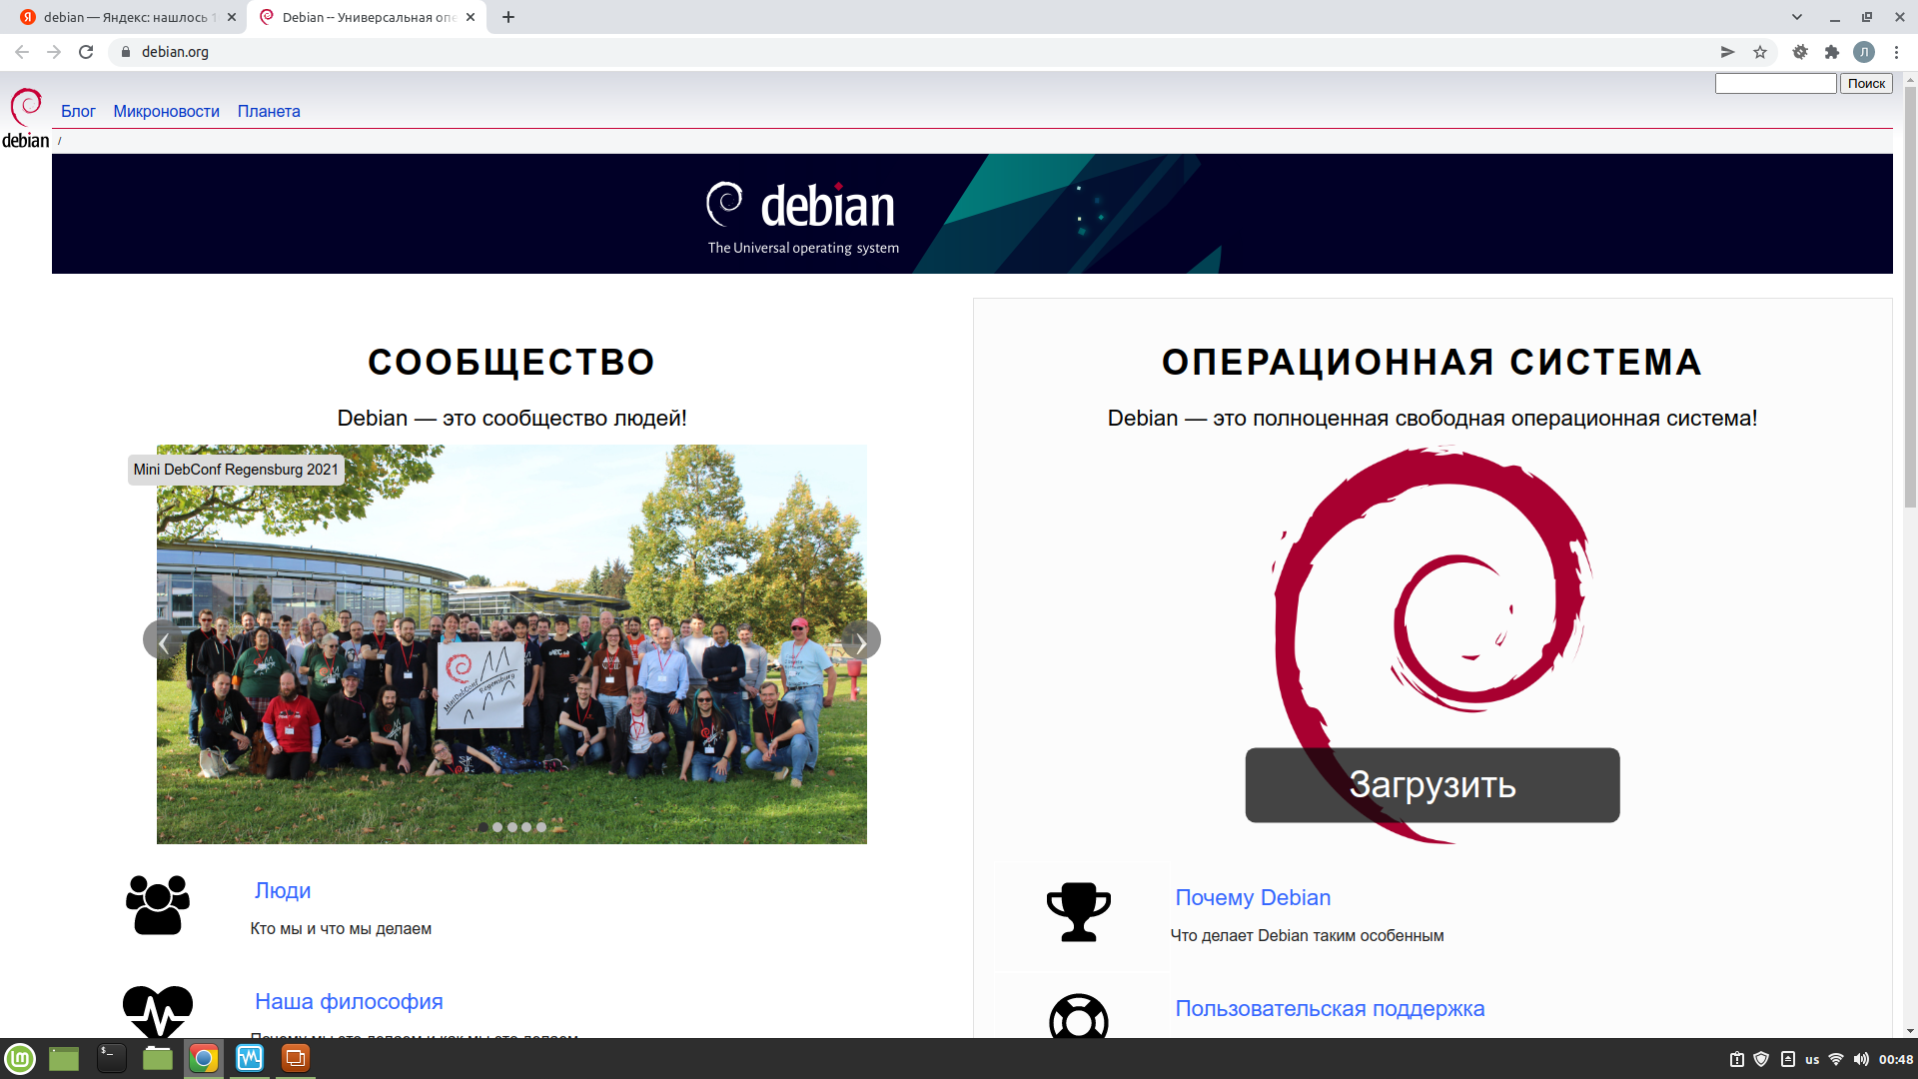
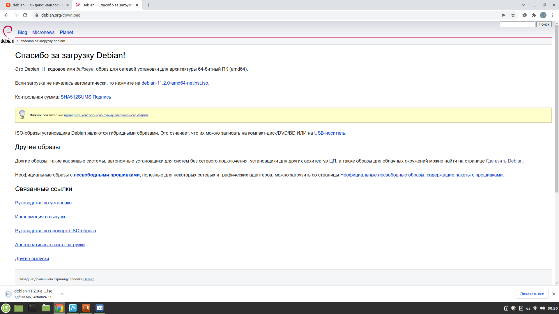
Установка операционной системы Debian

Slide 2
Настройка виртуальной машины
Параметры установки:
Выберите диск с большим объемом;
Объем ОЗУ 3..4ГБ;
Количество ядер:2..3;
Дисковое пространство 16ГБ;
Сеть — сетевой мост

Slide 3
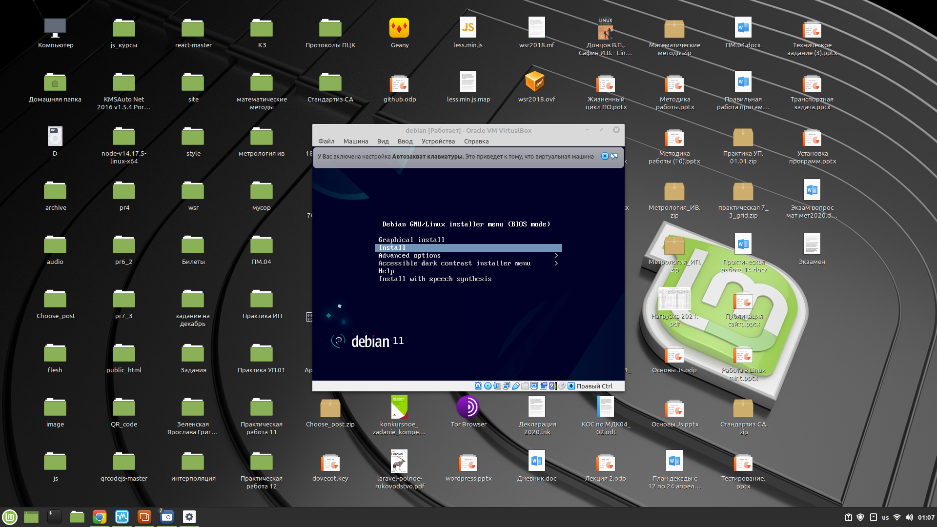
Установка Debian
Выберите установку:

Slide 4
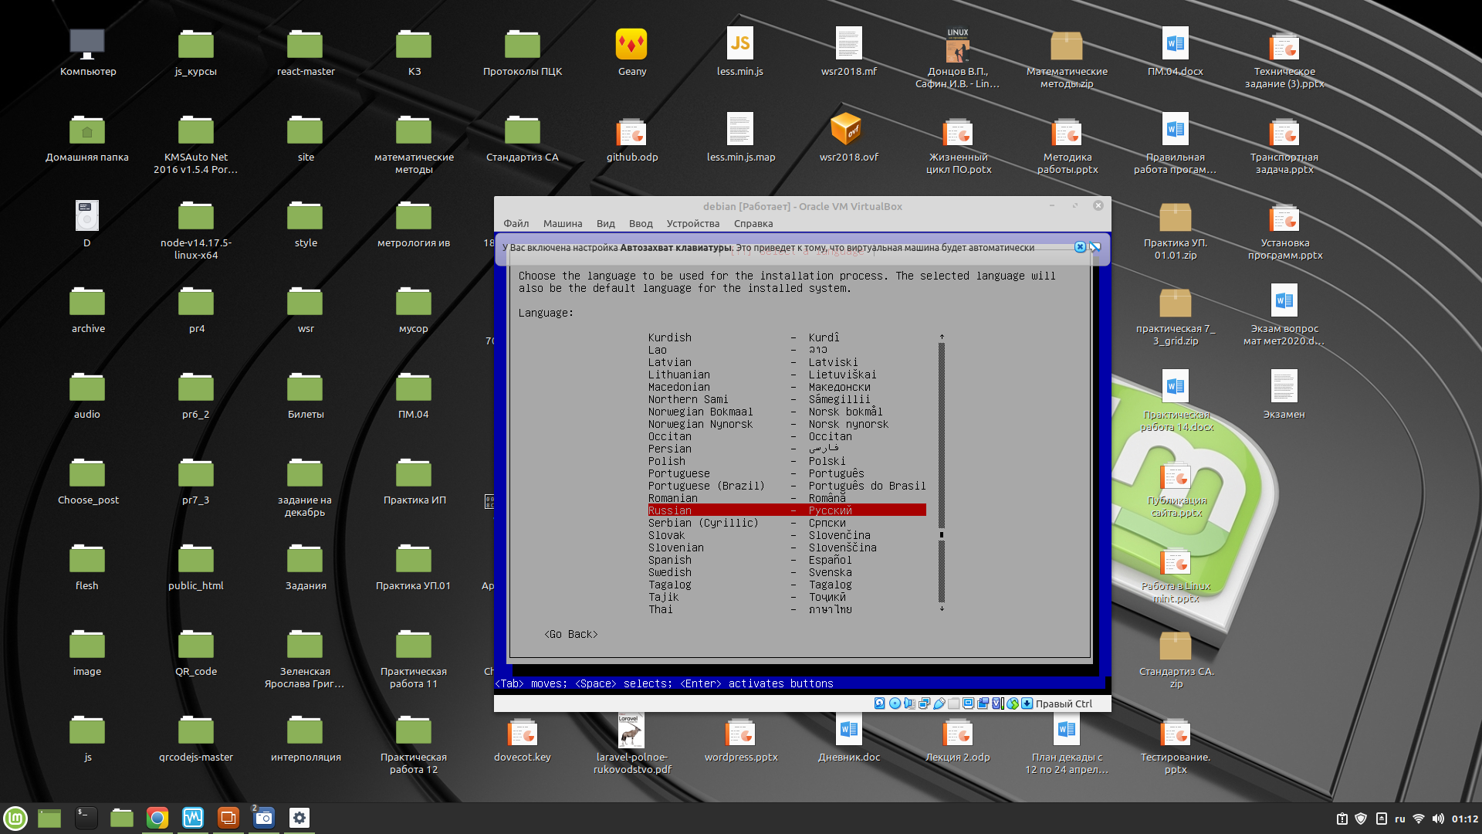
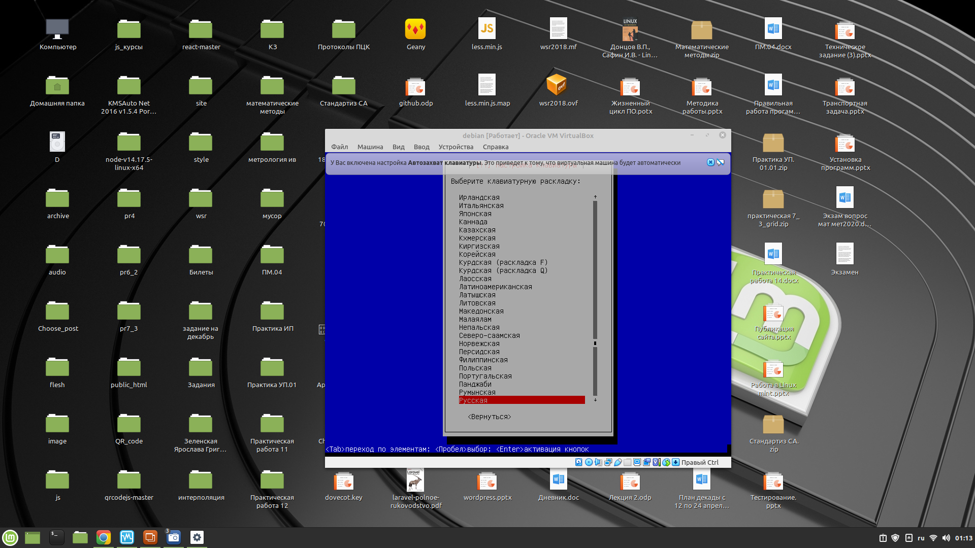
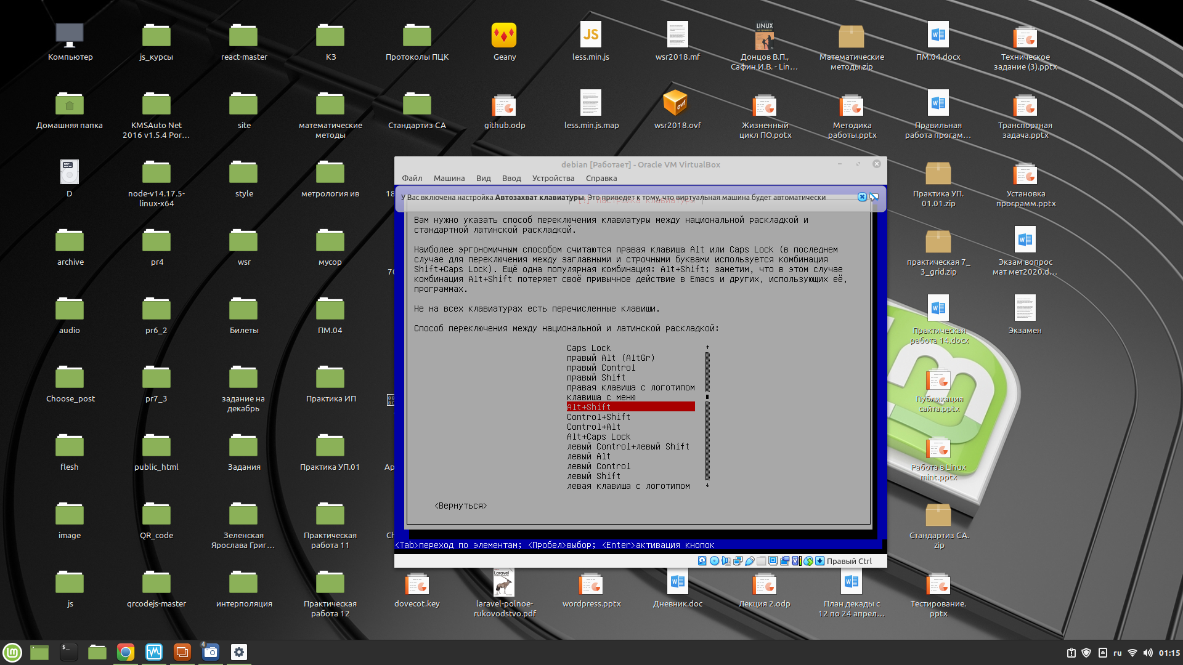
Установка Debian
Выберите язык и настройте клавиатуру:

Slide 5
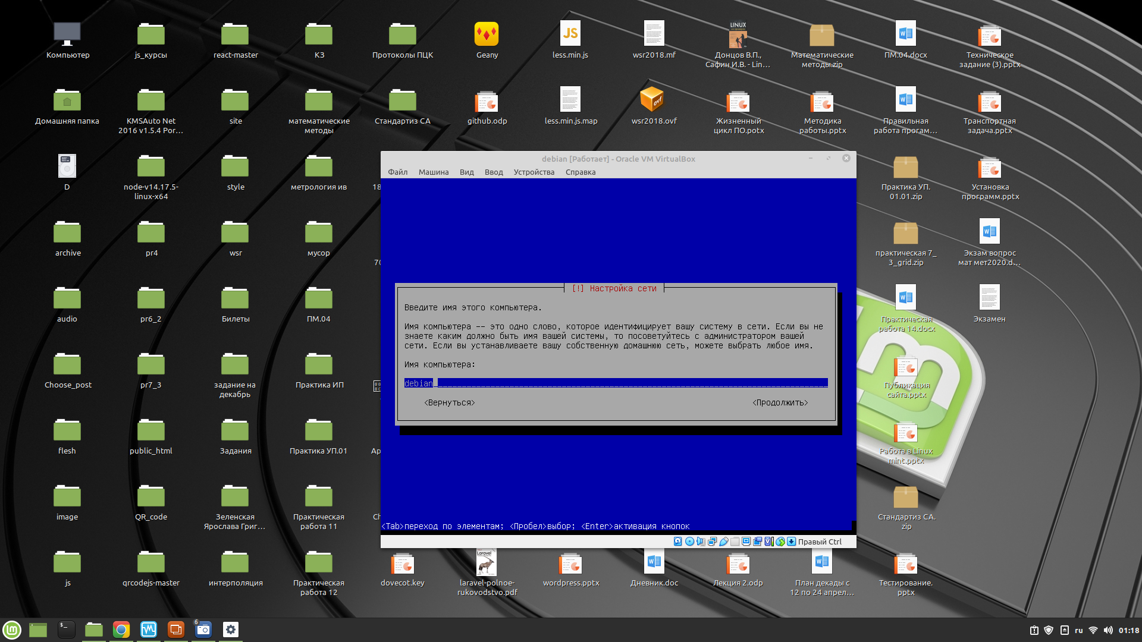
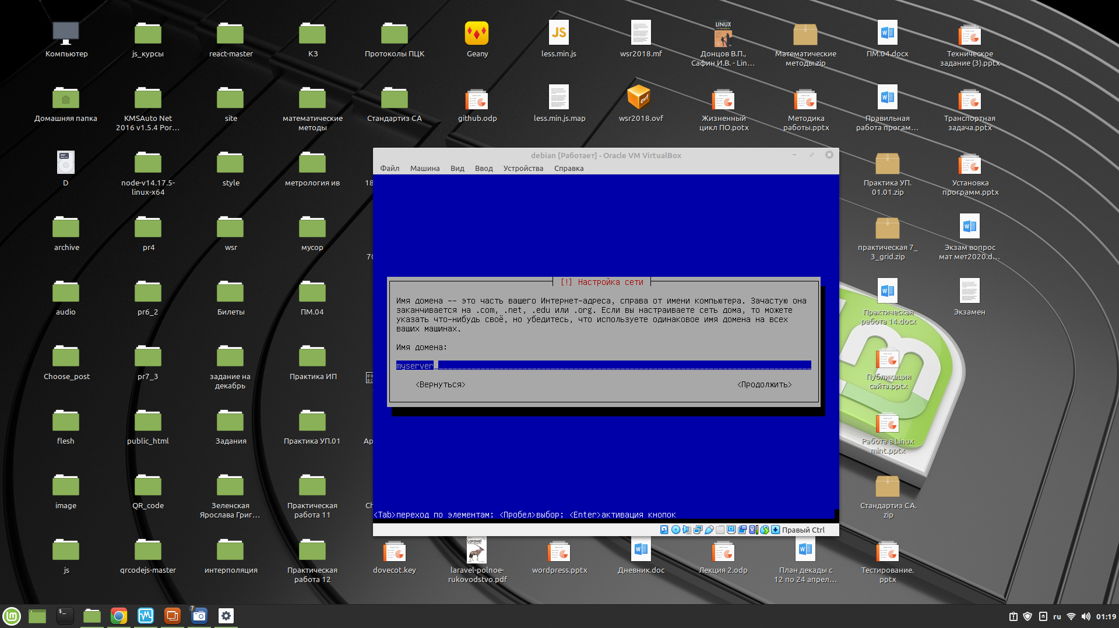
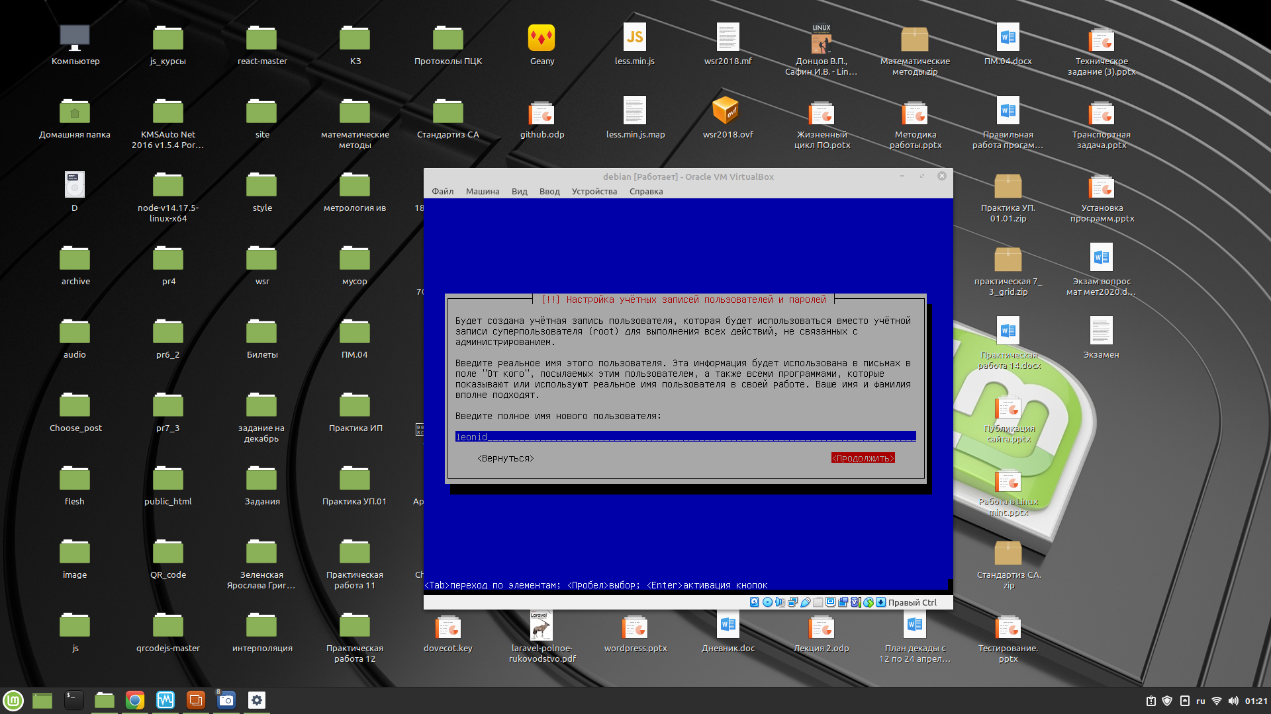
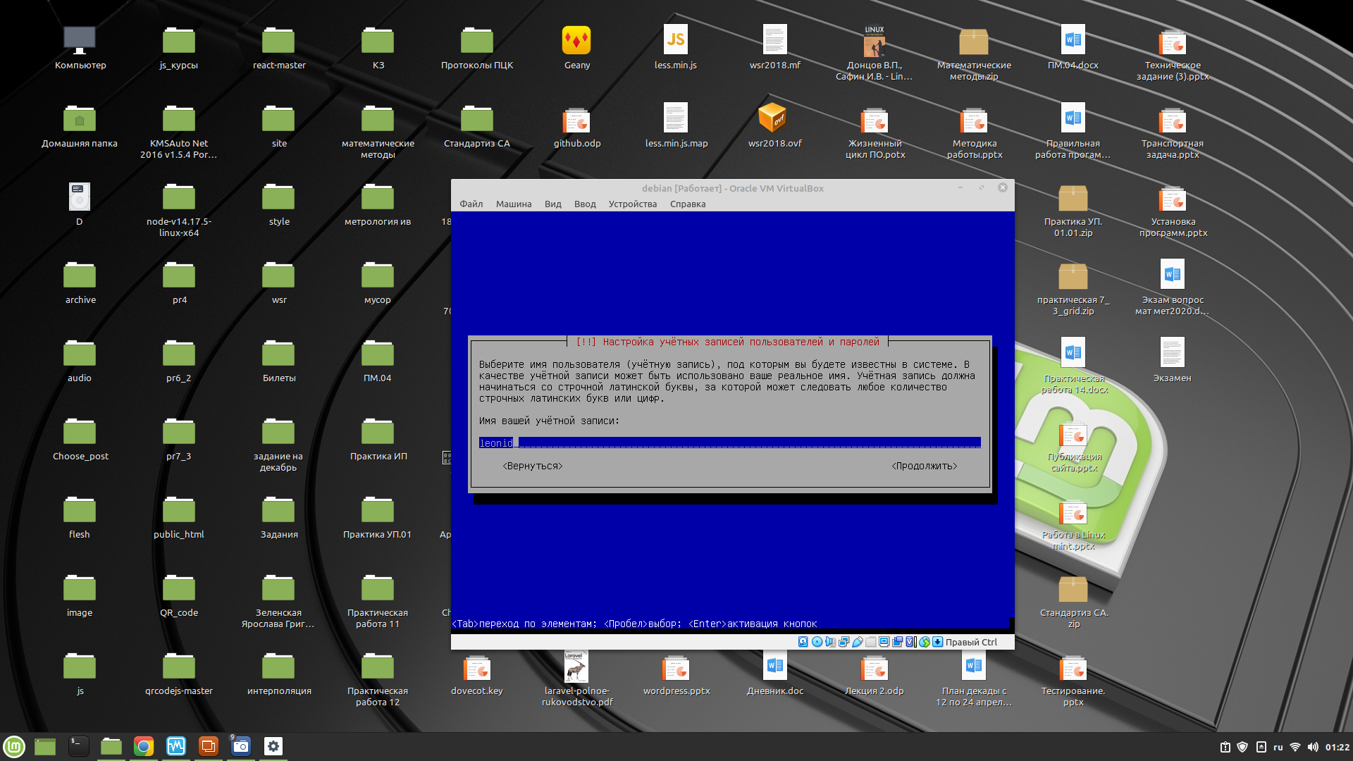
Установка Debian
Настройте имена системы домена, пользователей

Slide 6
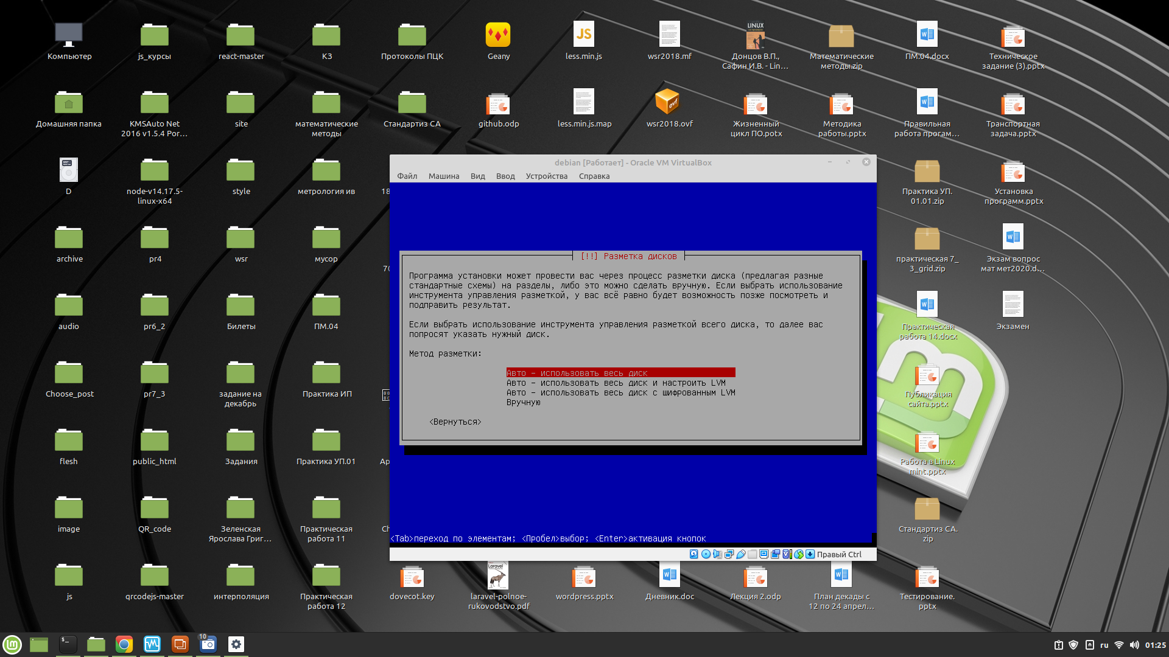
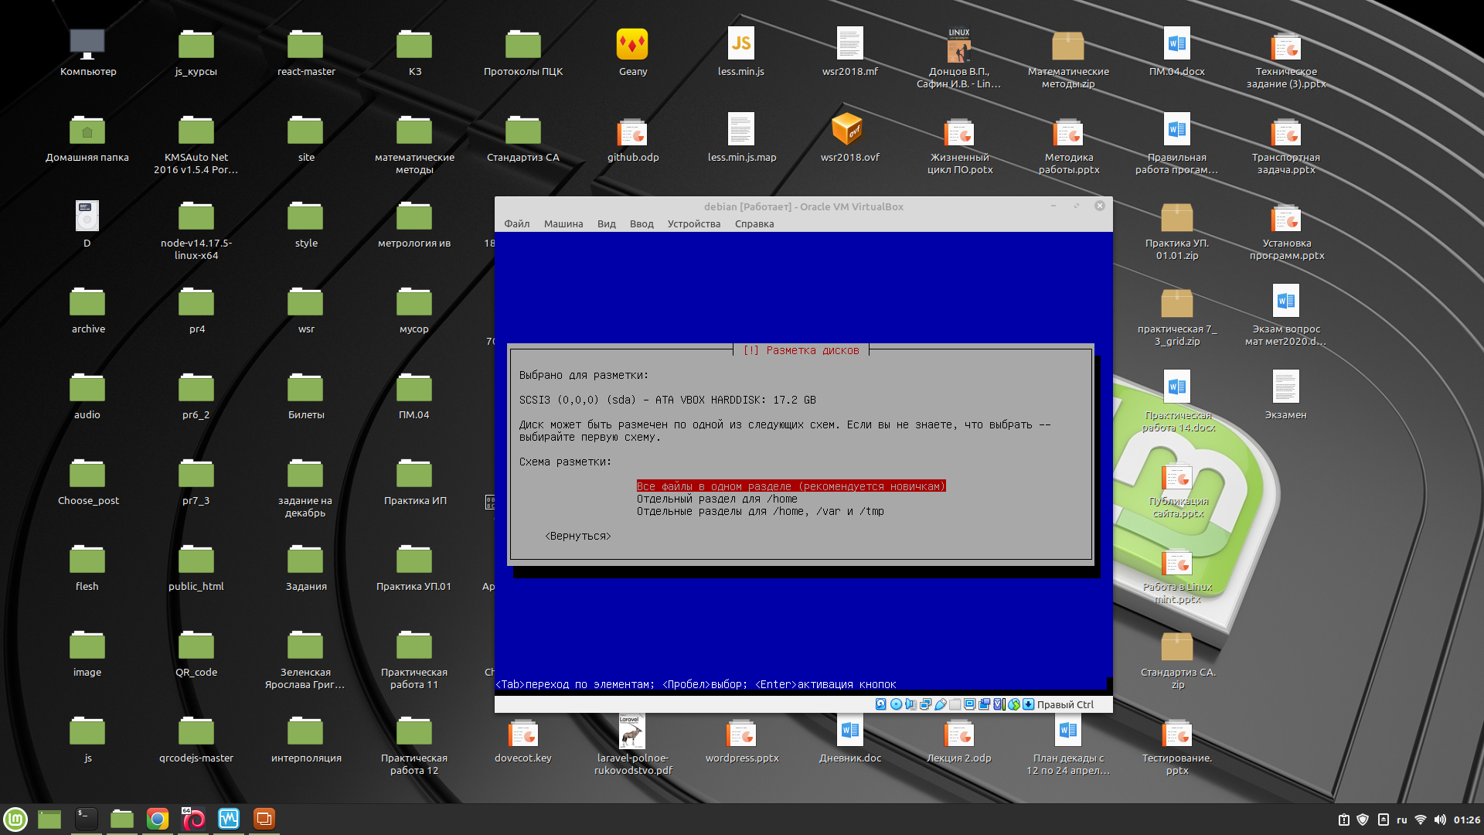
Установка Debian
Введите параметры разметки диска

Slide 7
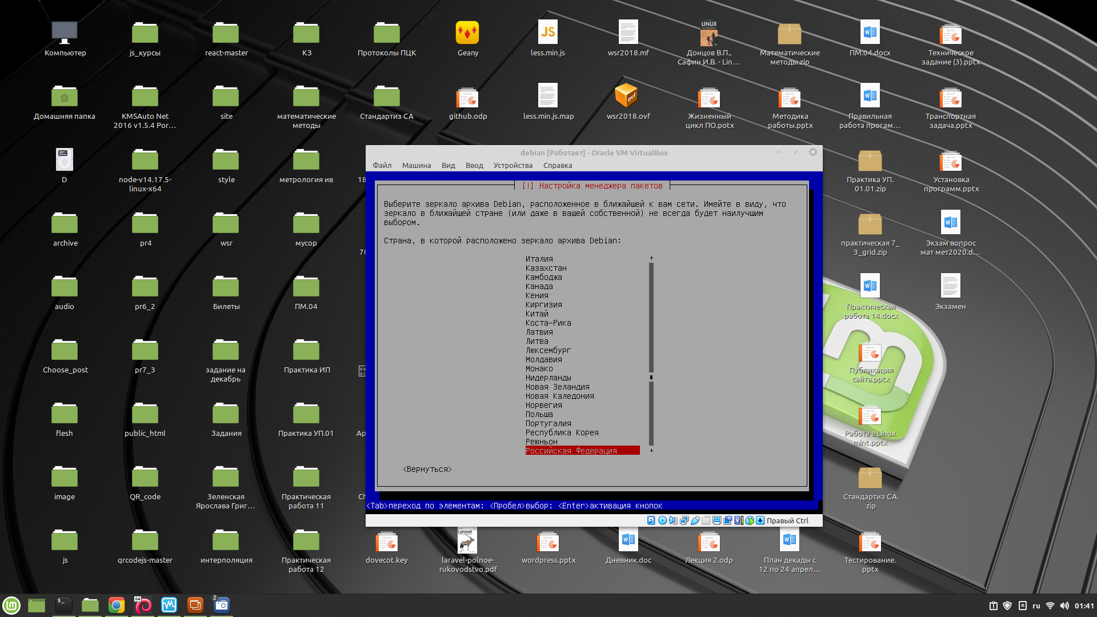
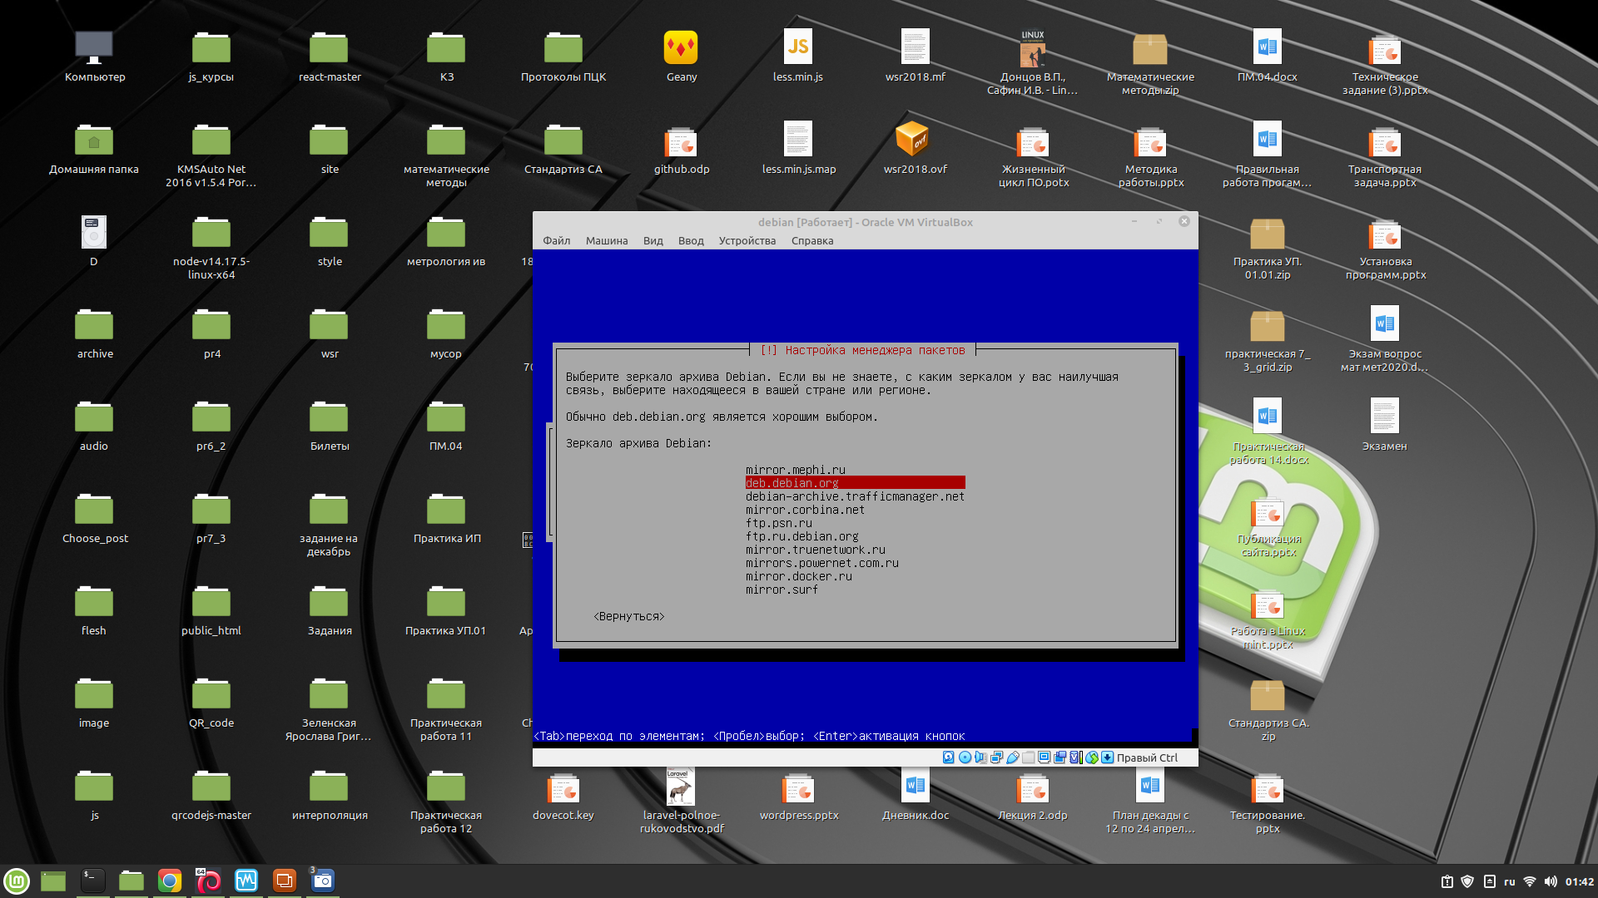
Установка Debian
Выберите репозитории для установки программ
Поле для прокси сервера оставить пустым

Slide 8
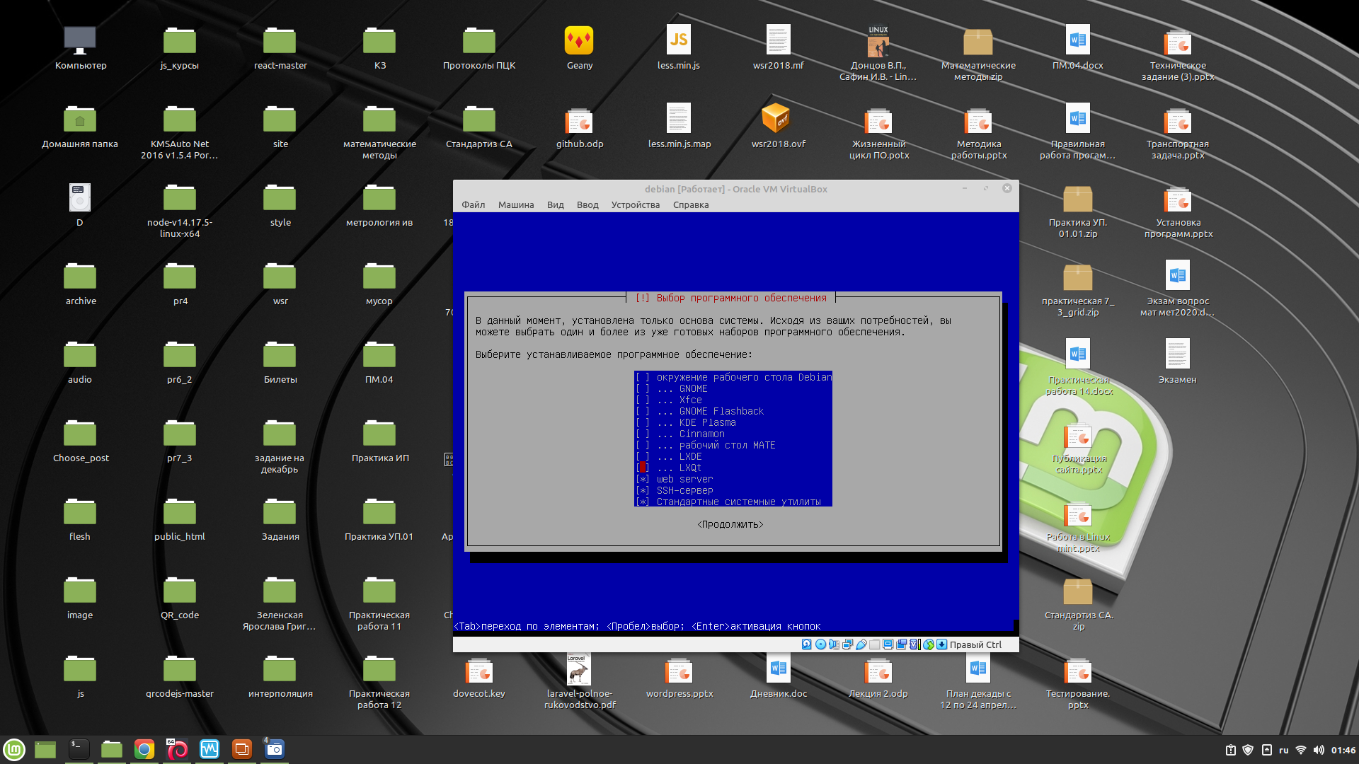
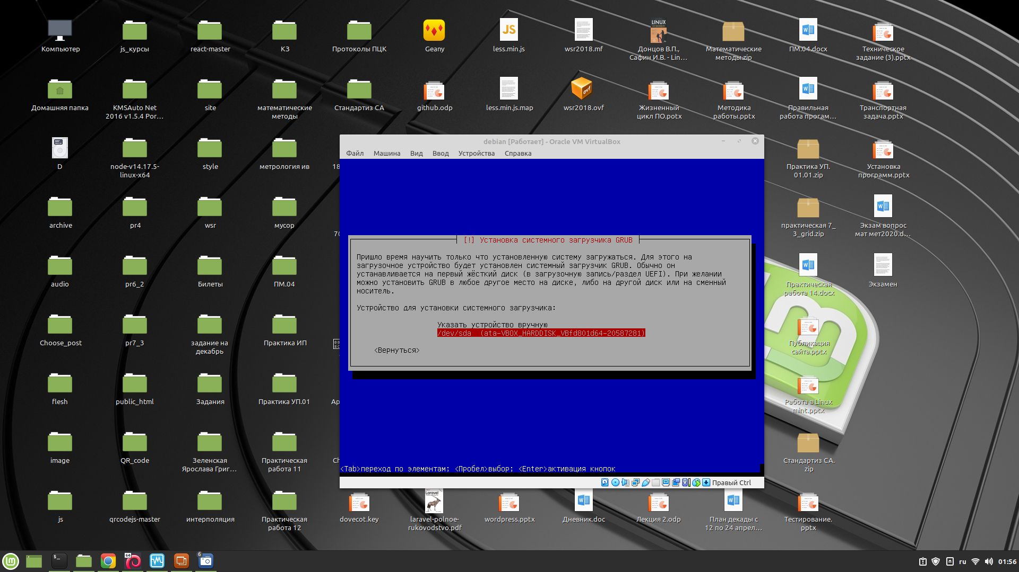
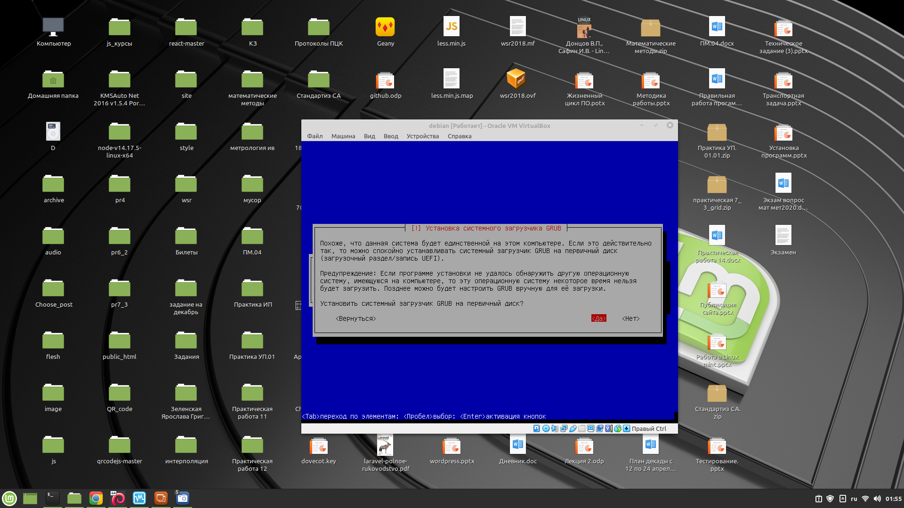
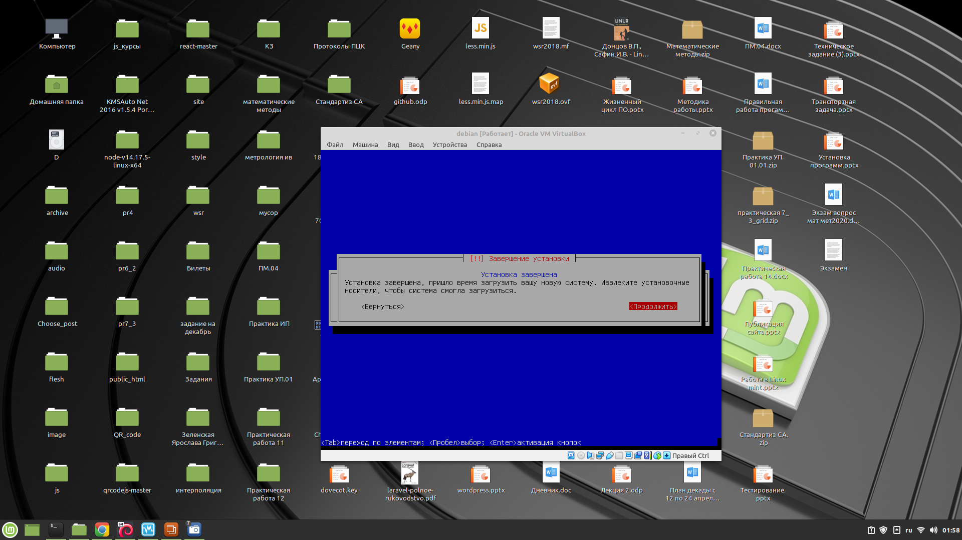
Установка Debian
Выберите программное обеспечение

Slide 9
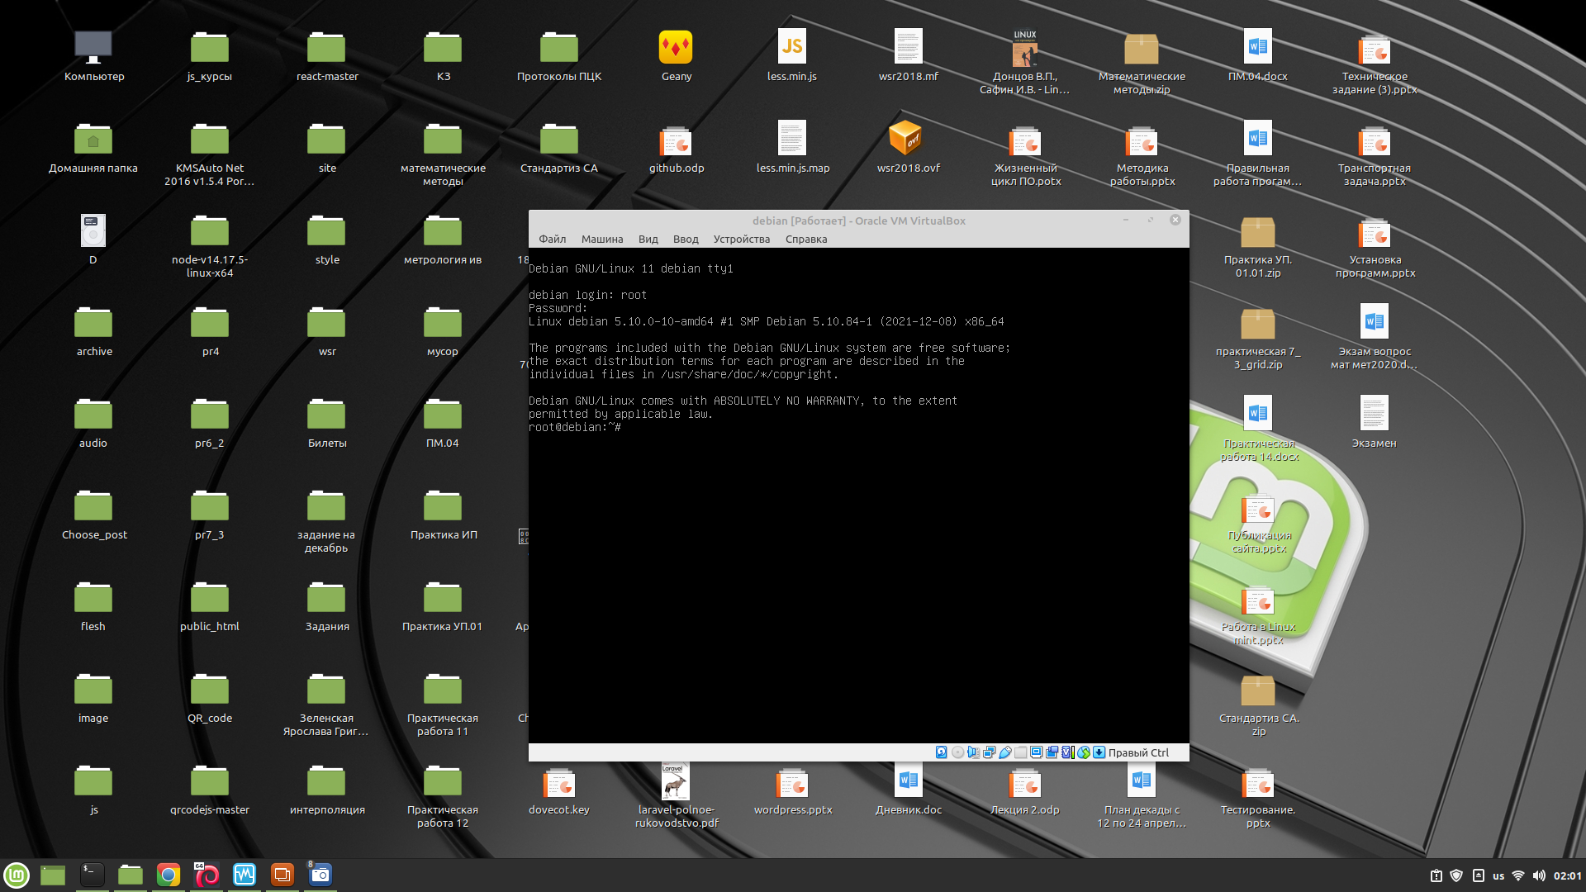
Установка Debian
После перезагрузки войдите как root

